Slide 1
Tanulságos Klinikai Esetek
NTP-SZKOLL-21-0020

Slide 2
A kurzusról
2 kredit értékű
Az őszi szemeszterben 3 hallgató a tavaszi félévben pedig 34 hallgató vette fel és teljesítette sikeresen a kurzust.
Preklinikai modult elvégzett (IV-ed és V-öd éves) hallgatóknak hirdetjük meg
Előadóink: meghívott fiatal szakorvosok és rezidensek az orvostudomány különböző területeiről.
Szakmai védnökeink: Dr. Kereszty Éva (SZTE ÁOK Igazságügyi orvostani intézet) és Dr. Bognár Ágnes (SZTE ÁOK Gyermekgyógyászati intézet-Gyermek ITO)
Előadásaink 90 perc hosszúak, mindkét félévben 10-10 alkalom
NTP-SZKOLL-21-0020

Slide 3
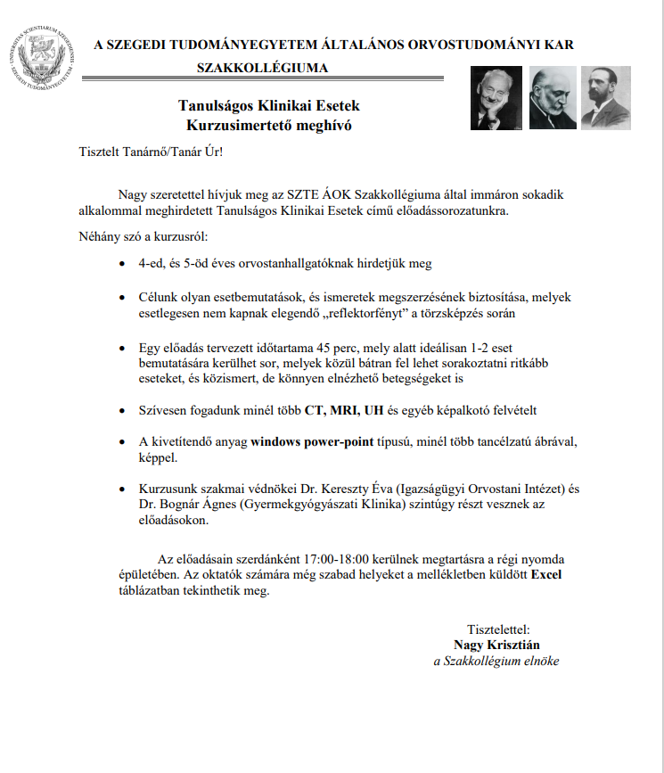
NTP-SZKOLL-21-0020

Slide 4
I. Félév tematikája
Dr. Bognár Ágnes – Minőségügy
Dr. Párdutz Árpád – Tanulságos Neurológiai Esetek
Dr. Gál Péter – Klinikai Táplálás
Dr. Csizmadia Sándor –Tanulságos Radiológiai Esetek
Dr. Weiczner Roland – Folyamat és döntések időzítése
Dr. Zacher Gábor –A sürgősségi osztály mindennapjai
Dr. Jászkuti Ákos – Légimentés szerepe a súlyos sérültek ellátásában
Dr. Jászkuti Ákos – Ultimum refugium életmentő sebészeti beavatkozások a légimentőknél
NTP-SZKOLL-21-0020

Slide 5
II. félév tematikája
Dr. Kereszty Éva – Helyszíni azonosítás tömegbalesetekben
Dr. Bognár Ágnes – Minőségbiztosítás az eü. rendszerben
Dr. Bognár Ágnes – MISC
Dr. Veres Ferenc – PDPH
Dr. Mogyorósi Lilla – ALS
Dr. Bognár Ágnes – Szepszis
Dr. Kránitz Zsolt – Vészhelyzetek a gyermekgyógyászatban
NTP-SZKOLL-21-0020

Slide 6
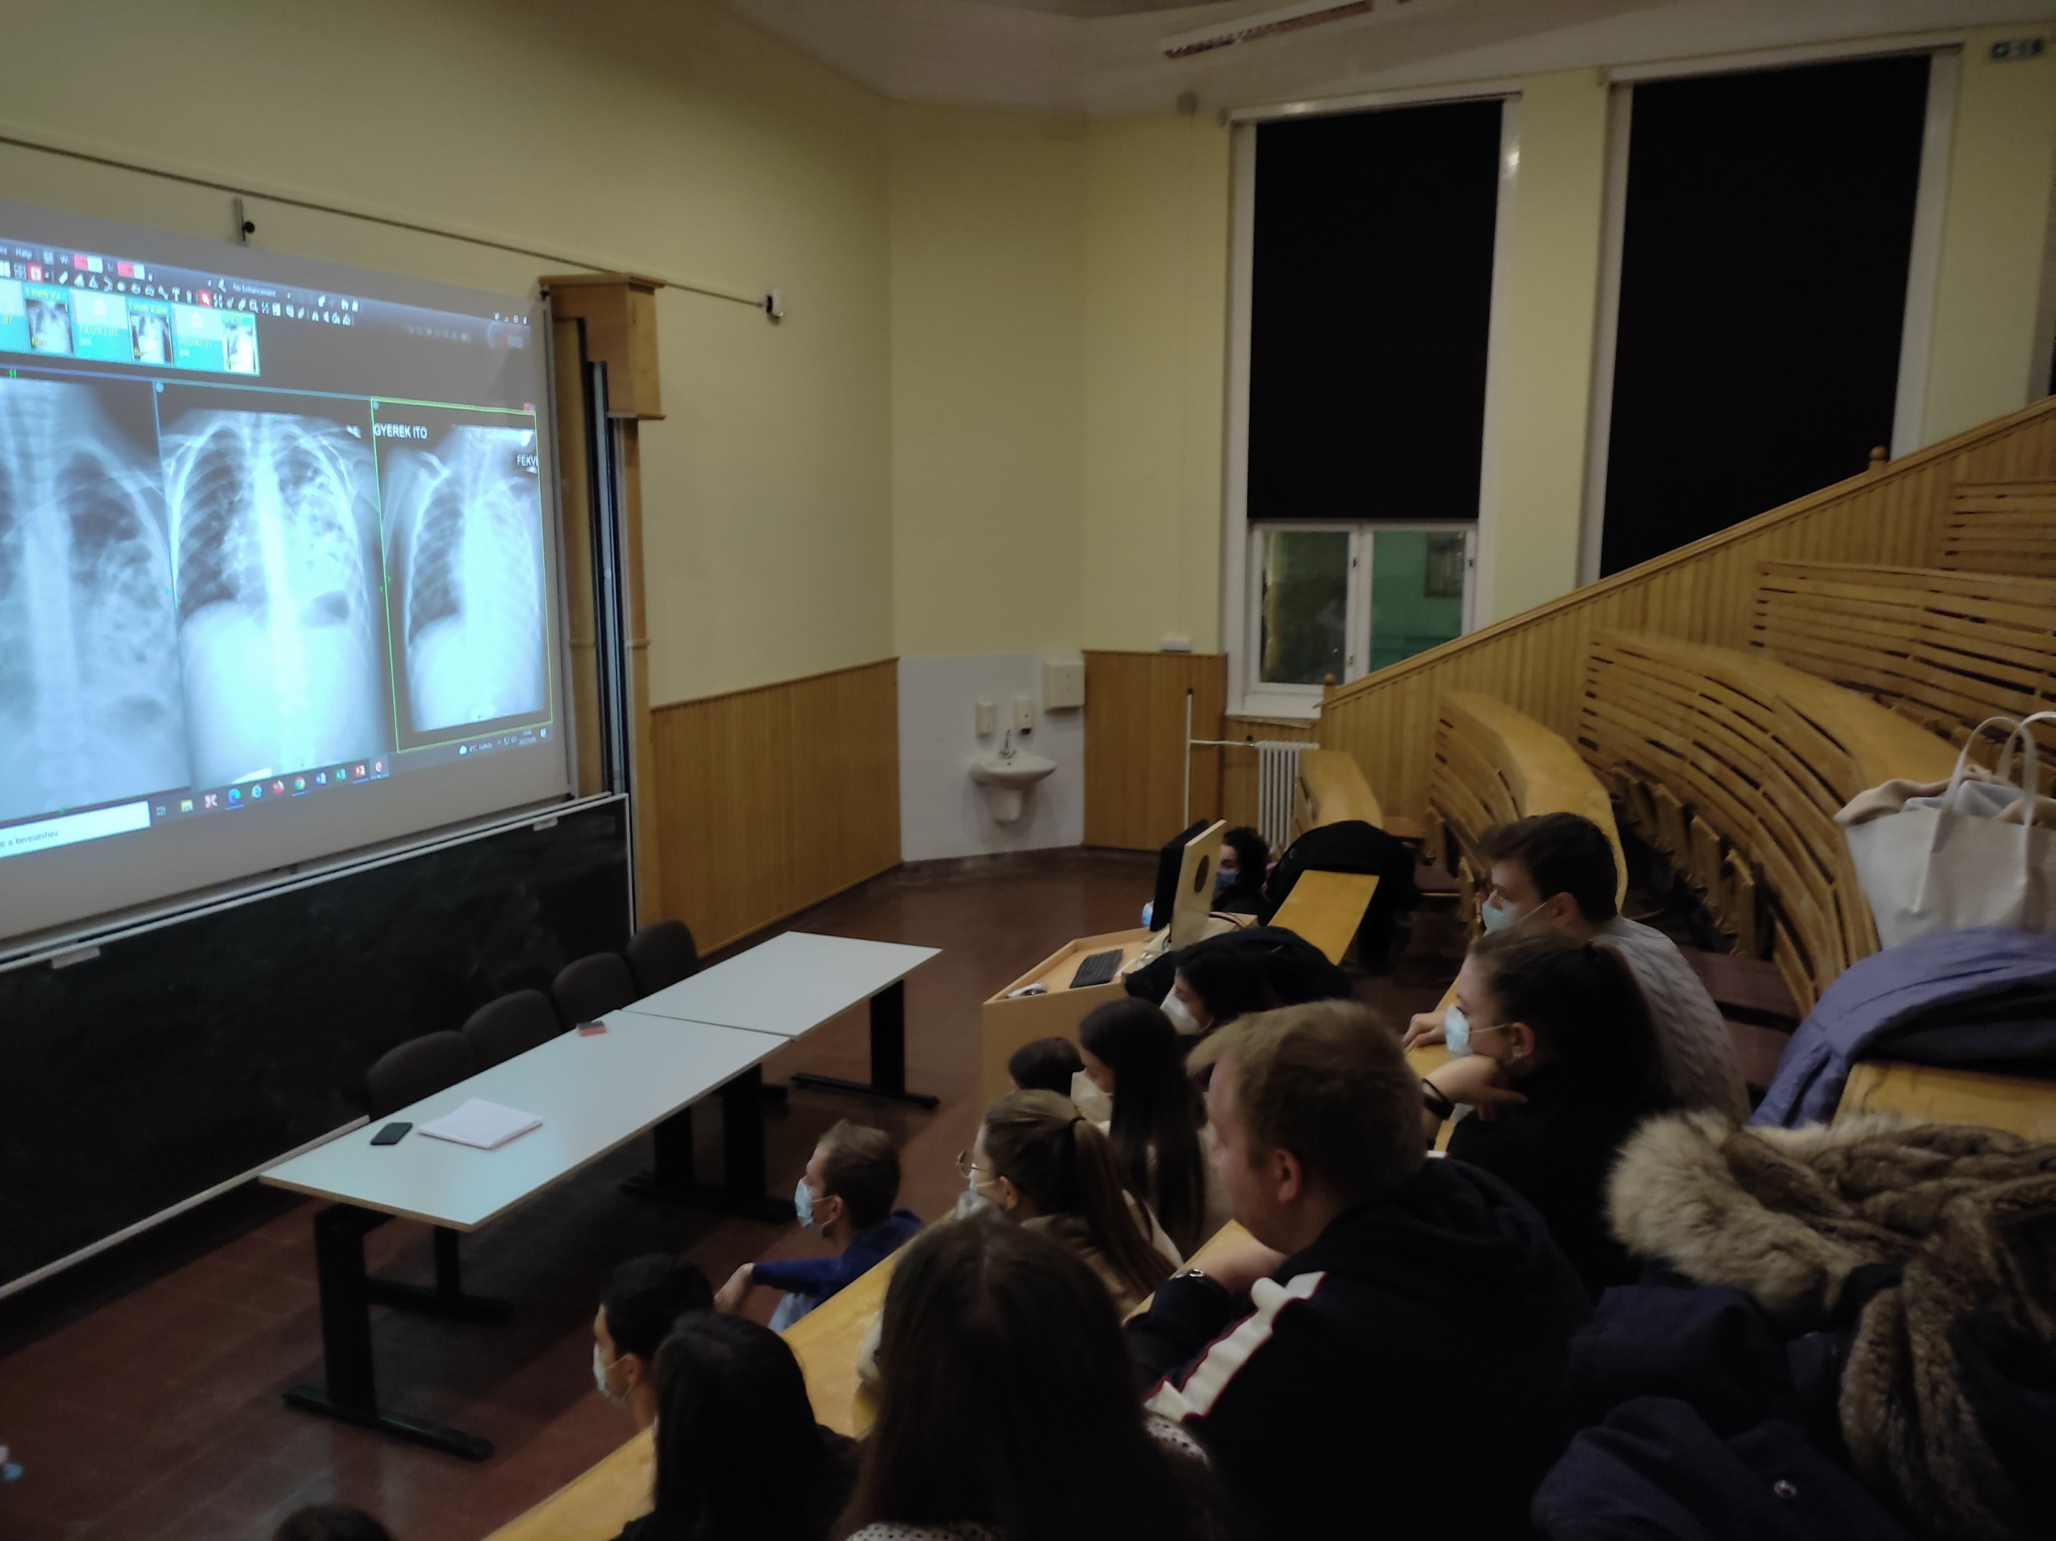
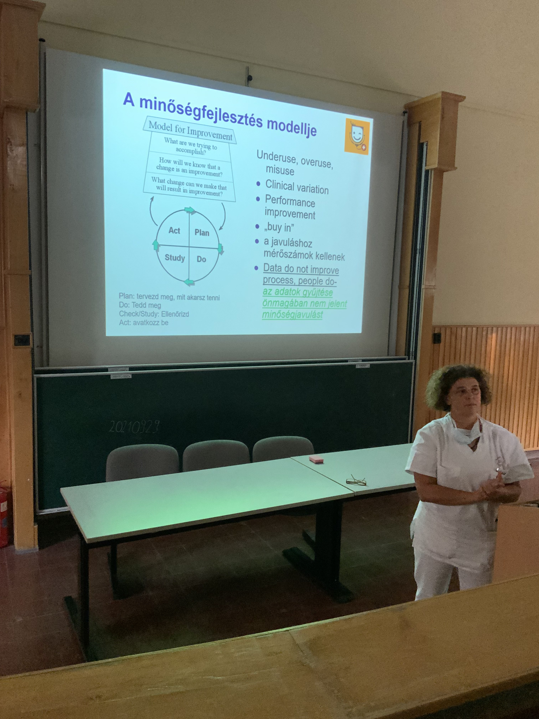
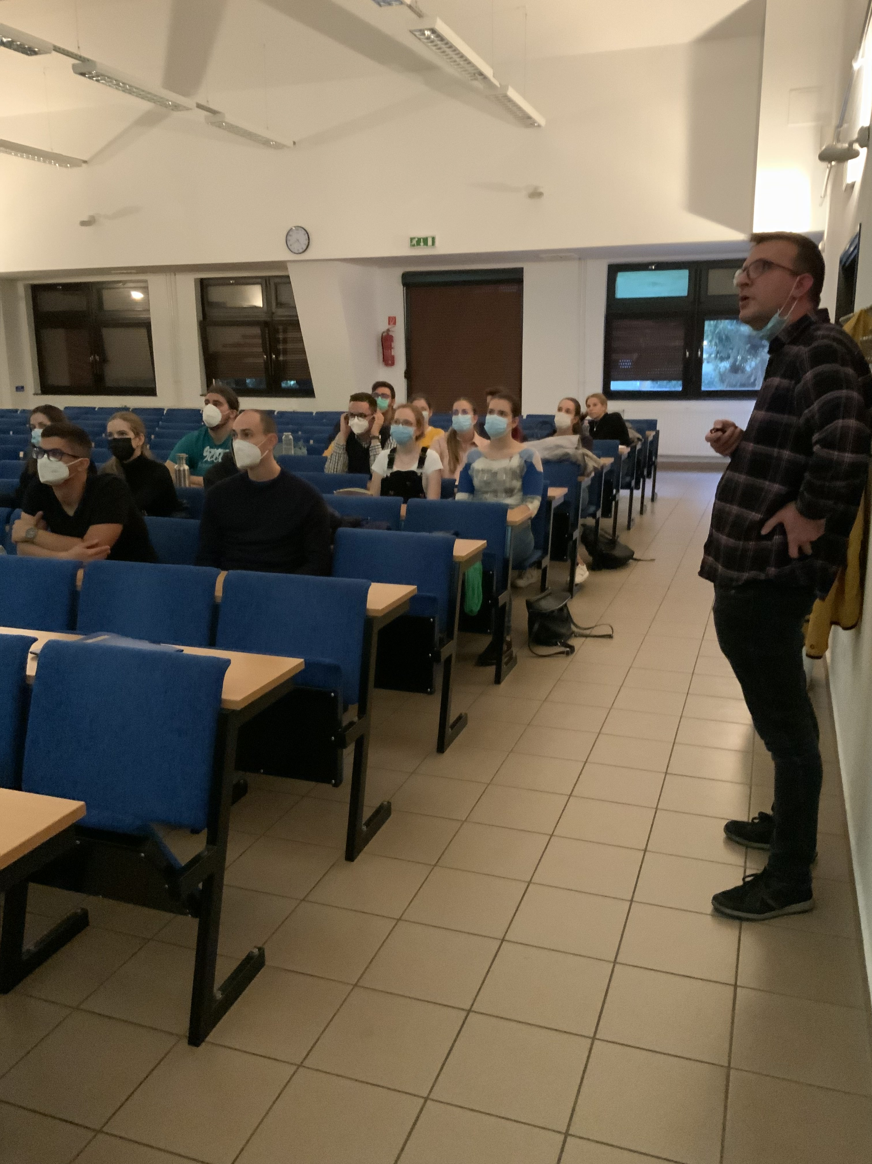
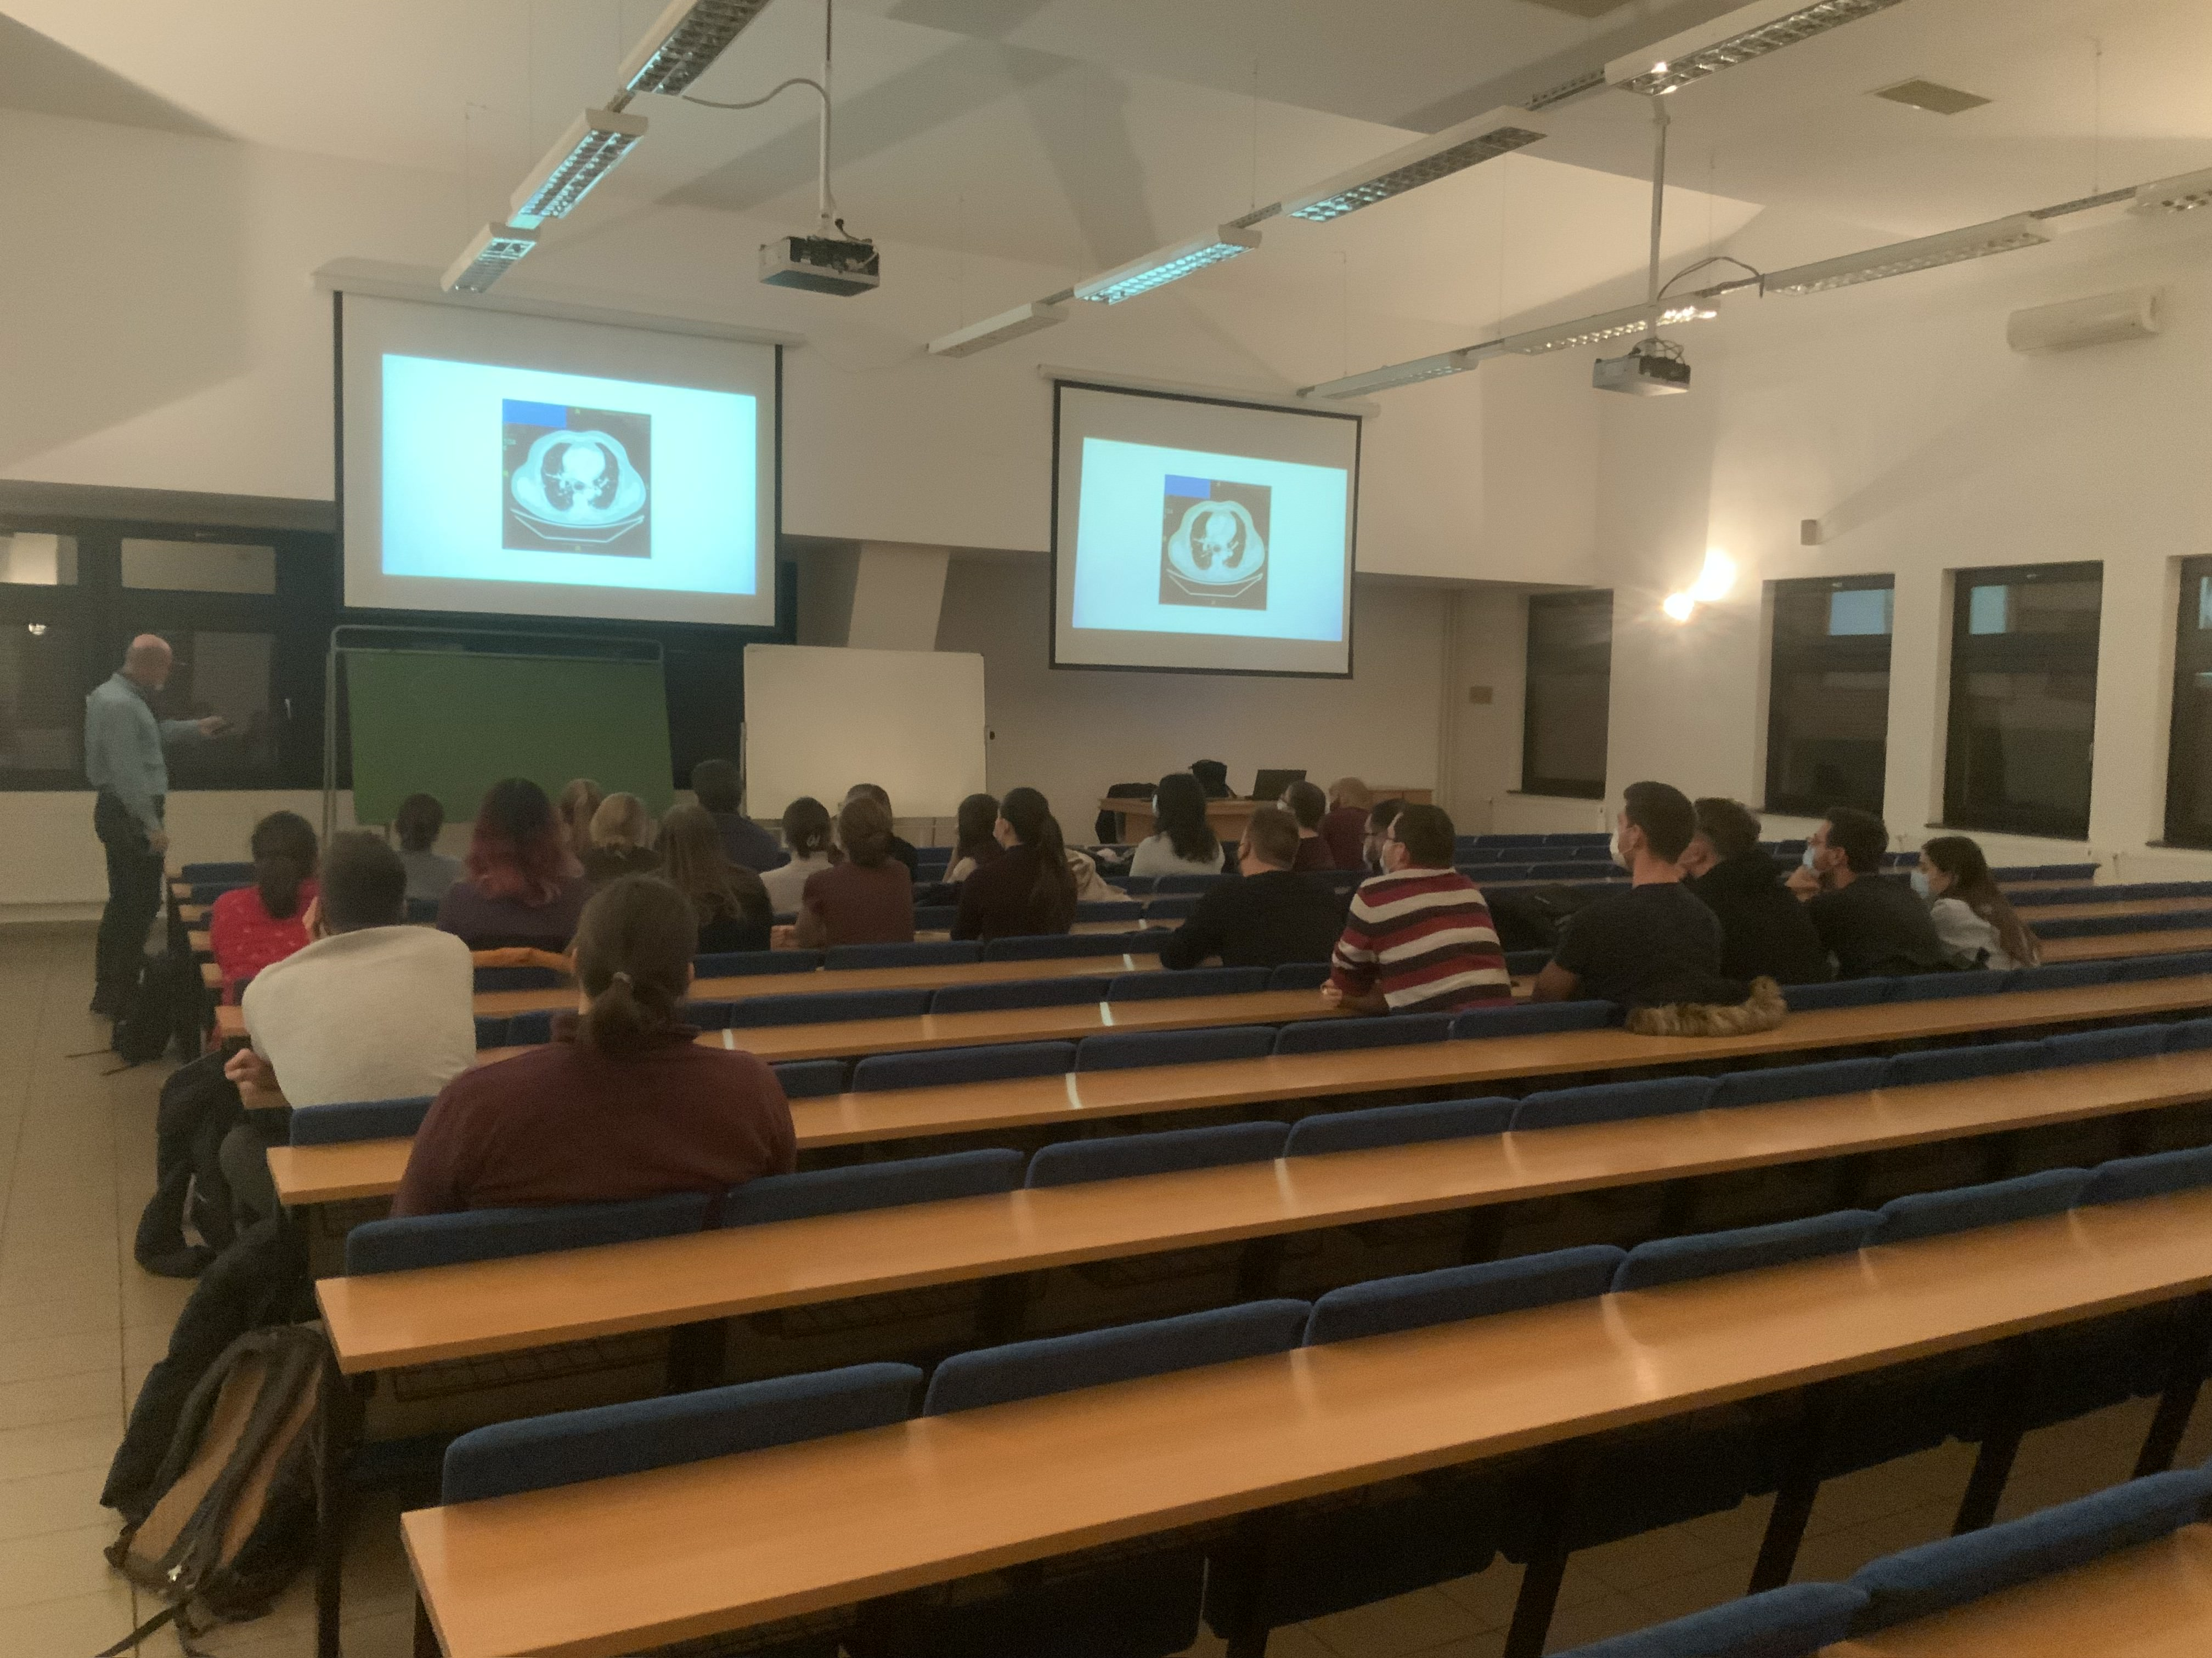
NTP-SZKOLL-21-0020

Slide 7
Visszajelzések a kurzusról
„Nem hittem volna, hogy ilyen fejlett technológia segíti a szegedi klinikán a betegek gyógyszerelését”
„Ez a kurzus sokat segített abban, hogy eldöntsem milyen orvos is szeretnék lenni.”
„Azért szeretem ezt a kurzust, mert a megszerzett tudásomról itt kaphatok valódi szakmai visszajelzést.”
NTP-SZKOLL-21-0020

